Slide 1
Razvojne banke u BiH
uloga, značaj i perspektiva

Slide 2
Razvojne banke u Bosni i Hercegovini se dijele u skladu sa entitetima na :
Razvojna banka Federacije
Bosne i Hercegovine
Investiciono-razvojna banka Republike Srpske

Slide 3
Razvojna banka FBiH:
Finansijska institucija čiji je zadatak provođenje ekonomske politike Vlade FBiH
Ona to radi kroz stimulativno kreditiranje koje podrazumijeva razne kamatne stope (niže od tržišnih kamatnih stopa)
Započela sa radom 01.jula 2008.
Naslijedila Investicijsku banku
Osnovana Zakonom o Razvojnoj banci Federacije Bosne i Hercegovine
U potpunosti je u vlasništvu Federacije
Zapošljava 128 osoba
Njen kapital je 113,5 miliona KM, a kreditni plasman 182 miliona KM
Sjedište joj je u Sarajevu, a poslovnice ima i u Mostaru, Bihaću, Orašju, Zenici, Tuzli i Livnu

Slide 4
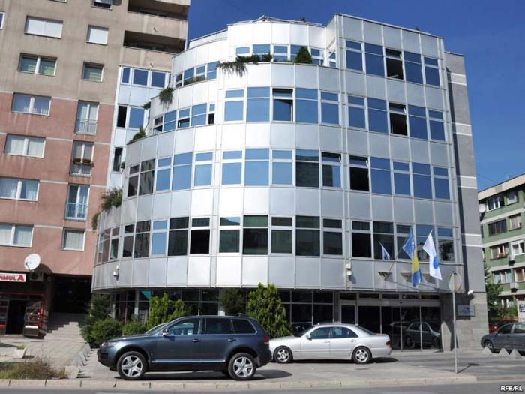
Sjedište Razvojne banke FBiH u Sarajevu

Slide 5
Organizaciona struktura RB FBiH:
Skupština
Nadzorni odbor
Uprava
Odbor za reviziju

Slide 6
Skupština se sastoji od Vlade FBiH, premijer je također i predsjednik skupšitne Banke
Skupština odlučuje o pitanjima određenim Zakonom i Statutom RB FBIH
Nadzorni odbor čini 7 članova, zajedno sa predsjednikom
Imenuju se istovremeno, a mandat im je 5 godina
Članovi ne mogu biti politički aktivni i ne mogu obavljati upravljačke funkcije u drugim bankama
Upravu čine predsjednik, podpredsjednik i izvršni direktori
Mandat predsjednika i podpredjednika traje 4 godine, te može biti obnovljen samo jednom
Zadatak izvršnih direktora je istraživanje, razvoj i kreditiranje
Nadzor se vrši od strane Agencije za bankarstvo FBiH, koja organizuje rad i rukovodi poslovanjem Banke
Odbor za reviziju sačinjavaju predjednik i 4 člana koja se biraju istovremeno, na mandat od 4 godine

Slide 7
Specifičnost – članovi uprave i nadzornog odbora ne mogu biti osuđivani za krivično djelo i za privredni prijestup iz oblasti privrednog i finansijskog kriminala 5 godina od pravomoćnosti presude, isključujući vrijeme zatvorske kazne
Vlada FBIH jednom godišnje podnosi Parlamentu FBIH na usvajanje izvještaj o poslovanju i planu poslovanja nakon njenog usvajanja na skupštini
Na taj način je zakonodavna vlast isključena iz upravljanja Bankom

Slide 8
Ciljevi Razvojne banke FBiH:
Finansira razvitak gospodarstava FBIH
Povećanje zaposlenosti
Unapređenje poljoprivredne proizvodnje
Gospodarska infrastruktura
Razvitak ruralnih područja
Razvitak ruralnog turizma
Poticaj izvoza
Podupire unapređenje obrazovanja
Podupire uvođenje najnovije tehnologije
Razvoj malog i srednjeg poduzetništva
Zaštita životne okoline
Osigurava izvoz robe i usluge iz Federacije BIH
Vodi računa o ravnomjernom razvoju kantona

Slide 9
Investiciono-razvojna banka RS:
Osnovana je 06.12.2006. u skladu sa Zakonom o IRB RS
Registrovana je kao akcionarsko društvo čiji je vlasnik Republika Srpska
Ona u RS upravlja vladinim fondovima i kreditira njihove komitente u odgovarajućem obimu (samim tim se razlikuje od RB FBIH koja daje klasične kredite uz kamatu)
Narodna skupština nema aktivnu ulogu u upravljanju Bankom, ali se izvještaji o radu Investiciono- razvojne banke podnose upravo njoj

Slide 10
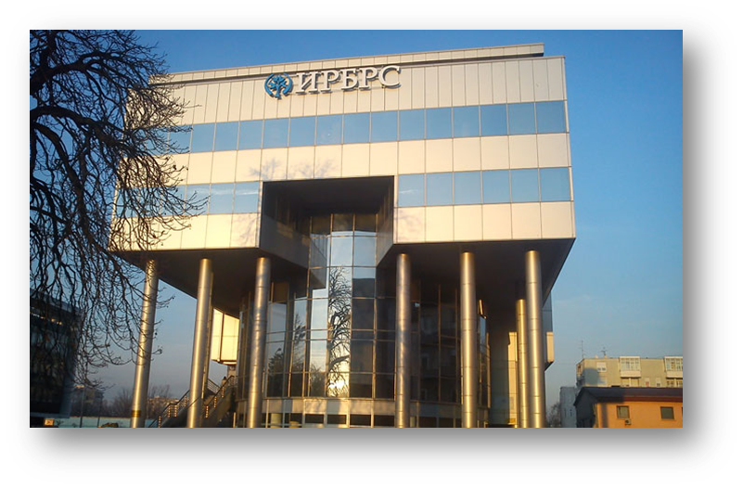
Investiciono– razvojna banka Republike Srpske

Slide 11
Organizaciona struktura IRB RS:
Skupština
Nadzorni odbor
Uprava Banke

Slide 12
Funkciju skupštine vrši Vlada Republike Srpske
Nadzorni odbor ima 6 članova čiji je mandat četiri godine, a imenuje ga Narodna skupština RS
Članovi Nadornog odbora ne mogu biti politički aktivni, niti obavljati funkcije u izvršnoj vlasti
Upravu čine direktor i šest izvršnih direktora
Izvršni direktori su direktori fondova kojima upravlja IRB RS:
Fond za stanovanje RS
Fond za razvoj i zapošljavanje RS
Akcijski fond RS
Fond za restituciju
Fond za nekretnine i potraživanja
Fond za razvoj istočnog dijela RS

Slide 13
Ciljevi IRB RS:
Unapređenje poljoprivredne proizvodnje
Podrška malom i srednjem poduzetništvu
Stambeno-poslovna izgradnja
Izgradnja infrastrukturalnih objekata u RS
Povećanje zaposlenosti
Podrška proizvodnji za smanjenje vanjskotrgovinskog deficita
Ravnomjeran regionalan razvoj
Unapređenje korporativnog upravljanja i tržišta kapitala
Efikasan proces sprovođenja privatizacije i restrukturiranje preduzeća u kontekstu privatizacije
Podrška investicijama
Zaštita životne sredine
Podrška finansijskom sektoru

Slide 14
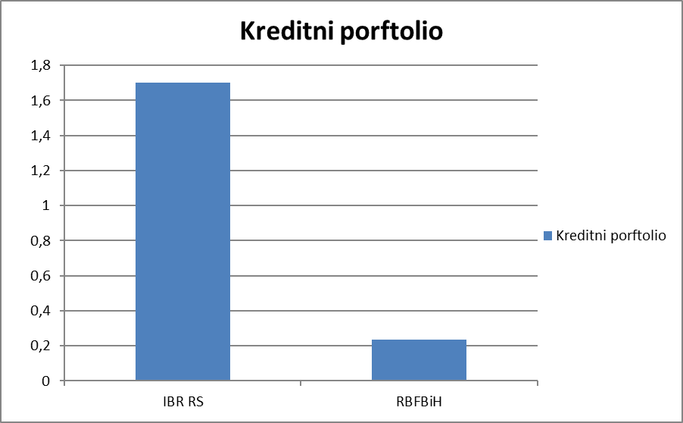
Uzimajući u obzir visinu kapitala, date kredite i potraživanja možemo zaključiti da između navedenih razvojnih banaka postoje brojne razlike
Kreditni portfolio, odnosno kapital i potraživanja Investiciono – razvojne banke RS su osam puta viši od kapitala i portfolija Razvojne banke Federacije BiH
U Izvještaju IRB RS za 2018. godinu, prije dvije godine portfolio datih kredita IRB RS preko komercijalnih banaka dostigao je 1,710 milijardi KM, dok su kreditni portfolio i potraživanja Razvojne banke FBiH na dan 31. decembar 2018. godine, iznosili 234,8 miliona KM
Izvori podataka: Razvojna banka FBiH i IRB RS, izvještaji za 2018.godinu.

Slide 15
Osnovni ciljevi razvojnih banaka oba bosanskohercegovačka entiteta jesu razvoj privrede, povratak postojećih proizvođača i pomaganje otvaranja novih
Danas su ove razvojne banke jedan od ključnih mehanizama u realizaciji posebnih projekata bitnih za Bosnu i Hercegovinu i njene entitete, uvažavajući funkciju uravnoteženja strukturalnog i regionalnog principa, te skladnijeg ekonomskog razvoja.

Slide 16
Kontrolna pitanja
1. Koja je osnovna podjela razvojnih banaka u Bosni i Hercegovini i kojim su zakonima osnovane?
2. Koji su ciljevi Razvojne banke FBiH?
3. Koji su ciljevi IRB RS?
4. Organizaciona struktura RB FBIH i njeni ciljevi?
5. Organizaciona struktura IRB RS i njeni ciljevi?

Slide 17
Hvala na pažnji ☺
Maida Hadžiavdić

